Slide 1
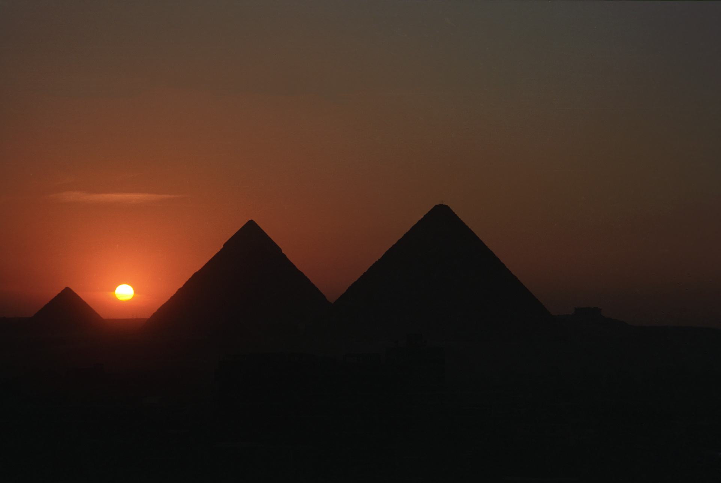
Вже день минув,
Єгипет ніч укрила, В пітьмі біда на первістка іде.
Весь світ заснув Ізраїль вірить в милість не спить в цей час, а викуплення жде.

Slide 2
Я пройду мимо вас,
як побачу кров. Я пройду мимо вас вас, і дам вам покров.
Я пройду мимо вас, як побачу кров, кров пречистого Агнця.

Slide 3
Як Бог звелів ягнятко спорядили, чекали ранку ніби вартові.
Та чи одвірки кров’ю позначили? Не спи, піди, скоріше перевір.

Slide 4
Я пройду мимо вас, як побачу кров. Я пройду мимо вас вас, і дам вам покров.
Я пройду мимо вас, як побачу кров, кров пречистого Агнця.

Slide 5
На жаль забув, не виконав умови, постій, постій, губитель не заходь!
Я до Твого приходу не готовий. Молю, прости, прости мене, Господь!

Slide 6
Я пройду мимо вас, як побачу кров. Я пройду мимо вас вас, і дам вам покров.
Я пройду мимо вас, як побачу кров, кров пречистого Агнця.

Slide 7
Душе, прийми дароване спасіння. Повір в Того, хто вмер за всіх людей!
Звіщай, що Бог дає життя нетлінне. Буди весь світ, бо смерть біля дверей!

Slide 8
Я пройду мимо вас, як побачу кров. Я пройду мимо вас вас, і дам вам покров.
Я пройду мимо вас, як побачу кров, кров пречистого Агнця.
*****

